Slide 1
Workshop 2 Gestaltungsprozesse
Kreativität im Musikunterricht

Slide 2
Workshop-Übersicht
Warm-up: Pum tschigge pum
Input: Kreative Prozesse im Musikunterricht (LP21)
Austausch: Praxisbeispiele
Beurteilungsmöglichkeiten kreativer Prozesse
Rückblick und Ausblick

Slide 3
„Wenn es einen Wunsch gibt, der innerhalb der Gegenwartskultur die Grenzen des Verstehbaren sprengt, dann wäre es der, nicht kreativ sein zu wollen. Dies gilt für Individuen ebenso wie für Institutionen. Nicht kreativ sein zu können ist eine problematische, aber eventuell zu heilende und mit geduldigem Training zu überwindende Schwäche. Aber nicht kreativ sein zu wollen, kreative Potentiale ungenutzt zu lassen, gar nicht erst schöpferisch Neues aus sich hervorbringen oder zulassen zu wollen, erscheint als ein absurder Wunsch, so wie es zu anderen Zeiten die Absicht gewesen sein mag, nicht moralisch, nicht normal oder nicht autonom zu sein.“
Reckwitz 2013
Notes:
Begriff der Kreativität mit gewisser Aura verbunden
Im pädagogischen Kontext inflationär verwendet
Gesellschaftlicher Imperativ, jeder Mensch muss kreativ sein! (Reckwitz, Stöger)
Als Musiklehrer liegt es nahe, sich mit Fragen der Kreativität näher zu befassen, dennoch stellen sich bei genauerer Betrachtung viele Fragen hinsichtlich kreativer Prozesse im Musikunterricht. (vgl. Stöger 2008

Slide 4
Definitionen von «Kreativität»
Fähigkeit zu originellen, produktiven Leistungen
Neuheit
dichter Ideenfluss
ästhetische Problemfindungs- und Problemlösungskompetenz
Assoziationsreichtum
Flexibilität
Fähigkeit zur Umgestaltung
Frage der Nützlichkeit des Produkts
Notes:
Unscharfe, saloppe Verwendung des Begriffes Kreativität:
Grosse Spannbreite möglicher Definitionen:
In der Tradition des romantischen Geniekults verwurzelt
heisst es zum einen, Kreativität ist nur auserwählten vorbehalten.
Auf der anderen Seite wird postuliert, alle könnten und müssten kreativ sein (vgl. Reckwitz)
Musikpädagogische Traditionen kurz skizzieren:
Romantisches Musikverständnis
Jugendbewegung/Reformpädagogik
Kunstwerkorientierung + Adorno
Rock-Pop in der Schule:
Reproduzieren stärker im Blick als Gestalten (vgl. eigene Sozialisation und Erfahrung)
Definition Kreativität
Guilford, (fünfziger Jahren des 20. Jahrhunderts) Begründer der die Kreativitätsforschung

Slide 5
Vier Phasen eines kreativen Prozesses
Präparationsphase: ist gekennzeichnet durch vorbereitende Tätigkeiten und die Identifikation und Definition des Problems
Inkubationsphase: Weiterverarbeitung auf Grundlage erster Einsichten (bewusst oder unbewusst)
Illuminationsphase: eigentliche Ideen- bzw. Erkenntnisfindung
Verifikationsphase: Ausarbeitung der Erkenntnisse und Ideen und Qualitätsprüfung.

Slide 6
Kindliche Kreativität
„Sie [Kreativität] ist wie Bildung nicht etwas, das man wie ein Objekt besitzt, sondern das sich entwickelt und verändert und immer wieder neue Formen annimmt.“ (Stöger 2008: 8)
Teilkomponenten der Kreativität entwickeln sich in unterschiedlichen Phasen der Kindheit unterschiedlich intensiv.

Slide 7
Phasen der kindlichen Kreativität nach Stöger
Präkonventionelle Phase: bis ca. 4 Jahre
Kennenlernen der körpereigenen Klangerzeugungsmöglichkeiten
Spontan und emotional involviert, Prozessorientierung
Konventionelle Phase: von 4 Jahren bis ca. 9 Jahre
Anwenden von Regeln, Anpassen an Gleichaltrige, Rezipieren von künstlerischen Produkten, Musikalischer Ausdruck nähert sich durch Imitationslernen Vorbildern an
Postkonventionelle Phase: ca. 10-15 Jahre
Mit gelernten Regeln wird experimentiert, Entwicklung eines persönlichen Stils
Ab 15 Jahren
Reflexion der künstlerischen Erfahrungen, Bewusstsein für Wertkriterien kann zu reifen künstlerischen Produkten führen
Notes:
Erproben – Üben – Intendiertes Gestalten (Swanwick & Tilmann)

Slide 8
Stellenwert von Kreativität im LP21
«Übergeordnetes Ziel ist eine musikalische Grundbildung, ausgerichtet auf die Förderung von Kreativität, performativen Fertigkeiten und ästhetischem Sinn sowie auf die Vermittlung von Kenntnissen in Kunst und Kultur.» (Abschnitt: Bedeutung und Zielsetzungen)

Slide 9
Stellenwert von Kreativität im LP21
«Kinder und Jugendliche erfahren in eigengestalterischen Prozessen wesentliche Merkmale und Zusammenhänge von Musik. Alle Schülerinnen und Schüler können, auf jeder Stufe und auch ohne Vorkenntnisse, musikalisch gestalten. Der Entwicklung von Selbstausdruck und Kreativität wird dabei grosse Bedeutung zugemessen.» (Didaktische Grundsätze, Eigengestalterische Prozesse)
Notes:
Betonung von zwei Aspekten:
Erfahren/Erleben von wesentlichen Aspekten der Musik (im Unterschied zum reinen Wissen)
Dies ist auf jedem Niveau möglich: vgl. Malen: niemand würde einem zweijährigen sagen, dass er keinen Stift in die Hand nehmen dürfe, weil er noch nicht richtig malen könne.
Entwicklung von Selbstausdruck und Kreativität hat einen Eigenwert. Aber: Förderung von musikalischer Kreativität führt nicht zwangsläufig zu mehr Kreativität in anderen Bereichen

Slide 10
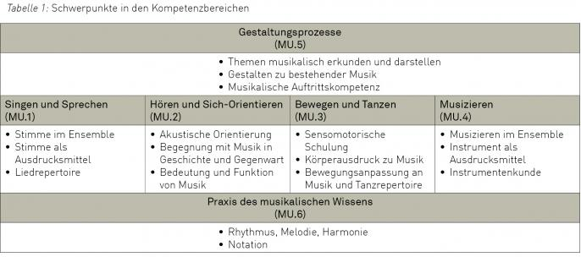
Stellenwert von Kreativität im LP21

Slide 11
Bereiche musikalischer Kreativität nach LP21
Die Schülerinnen und Schüler können Themen und Eindrücke aus ihrer Lebenswelt alleine und in Gruppen zu einer eigenen Musik formen und darstellen.
Die Schülerinnen und Schüler können zu bestehender Musik unterschiedliche Darstellungsformen entwickeln.
Musikalische Auftrittskompetenz: Die Schülerinnen und Schüler können ihre musikalischen Fähigkeiten präsentieren.
Notes:
Fokus auf Erfinden zu einem Thema statt allgemein Musik erfinden
Musik transformieren: in ein anderes Medium übertragen

Slide 12
Kreative Prozesse im Musikunterricht
Musik erfinden (komponieren, improvisieren, arrangieren)
Musik transformieren (von einem Medium in ein anderes, z.B. Bewegen/Malen/Schreiben zur Musik)
Musik hören (kreative Prozesse der Wahrnehmung)
Notes:
Transformation:
Sich der Musik nonverbal nähern und dem eigenen Hören auf kreative Weise Ausdruck zu verleihen. Die Transformation kann so als Mittel der Verständigung und Deutung jenseits der Fachsprache gesehen werden.
Musikhören an sich wird in der Kreativitätsforschung als aktiver Gestaltungsprozess beschrieben (Stöger 2008). Beim Versuch, die Musik hörend zu verstehen, spielen kreative Prozesse der Wahrnehmung eine Rolle. Wir erinnern uns an früher Gehörtes, suchen nach Vergleichen, Assoziationen und Analogien, nehmen ihre Atmosphäre wahr und lassen uns emotional auf sie ein, versuchen sie zu strukturieren und vieles mehr.

Slide 13
Gestaltungsprozesse initiieren und begleiten
«Handeln, Wissen, Können: Musikalisches Lernen geschieht über den Weg des Handelns zur Aneignung des Wissens und somit zum Begreifen von Musik.»
«Die musikalische Wahrnehmung steht am Anfang jedes musikalischen Tuns und gestalterischen Prozesses.»
«Die Schulung und Entwicklung des bewussten, aktiven Hörens ist Ausgangspunkt für jedes musikalisches Tun.»
(LP21, didaktische Grundsätze)

Slide 14
Bedeutung der Aufgabenstellung
mittleres Maß an Vorgabe und Offenheit
Ausgangspunkt klar und einfach, eröffnet Spielraum
Stellt Gewohntes auf interessante Weise in Frage
Regt einen ästhetischen Problemlösungsprozess an
Stellt gegebenenfalls bereits eine interdisziplinäre Komponente wie etwa ein Bild und ein Tonmaterial zur Bearbeitung bereit. (vgl. Stöger 2008:11)
Notes:
Entsprechend dem Alter und Können
Sehr kleinschrittig und sehr kurze Phasen (Zeitdruck wirkt produktiv)
Sukzessive etwas mehr Spielraum

Slide 15
Flow
«Flow-Erfahrungen sind oft Momente von hoher Kreativität und grossem Wachstum.» (Evelein 2010:8)
Voraussetzung für Flow: richtiges Verhältnis von Vorgaben und Freiraum
menschlichen Bedürfnis nach Autonomie und Selbstbestimmung, Kompetenz und sozialer Eingebundenheit. (vgl. Deci/Ryan 1993, Evelein 2010)

Slide 16
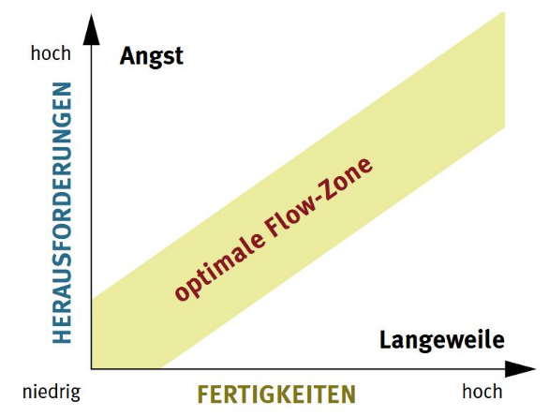
Flow-Erleben in Abhängigkeit von Kompetenz und Anforderungen

Slide 17
Bewerten von Gestaltungsaufgaben
Ziele und Kriterien der Bewertung klar benennen
Welche Art der Leistungsbewertung nützt dem Lernen?
Dreischritt: Selbstauswertung – Bewerten – Zensur
3x P: Prozess – Produkt – Präsentation
Klare Trennung von formativer und summativer Beurteilung
Bewertet wird, was wichtig ist, nicht, was sich leicht bewerten lässt
„Schätze heben“ statt „Fehler suchen“
Machbarkeit + Zeitaufwand berücksichtigen

Slide 18
Literaturhinweise
Baumann, P., & Brugger, H. (2012). 10 x 10 Musikimpulse : für die Volksschule sowie für die musikalische Grundausbildung (4., durchgesehene Aufl., Bd. Band 14, Ed. 4). Zofingen: Erle.
Evelein, F. (2015). Kooperative Lernmethoden im Musikunterricht : 188 Partner- und Gruppenaktivitäten für die Klassen 5 bis 12. Innsbruck: Helbling.
Grohé, M., Junge, W., & Müller, K. (2010). Musikspiele. Helbling.
Stöger, C. (o. J.). Kreativität in der Musikpädagogik – eine Selbstverständlichkeit? mip-Journal, (21/2008), 6ff.
Cslovjecsek, M., Noppeney, G., & Imthurn, G. (2012). Lernaufgaben im Musikunterricht. In S. Keller (Hrsg.), Aufgabenkulturen : fachliche Lernprozesse herausfordern, begleiten, reflektieren (S. 157–167). Seelze: Kallmeyer.

